Slide 1
Η ΦΙΛΑΡΜΟΝΙΚΗ ΜΑΣ

Slide 2
Ιδρυση
Η Φιλαρμονική Εταιρεία Κερκύρας (ΦΕΚ), γνωστή και ως «Παλαιά Φιλαρμονική». Η Φιλαρμονική Εταιρεία Κερκύρας ιδρύθηκε στις 12 Σεπτεμβρίου 1840 με αρχικό σκοπό να αποτελέσει την πρώτη ελληνική μουσική ακαδημία οργανωμένη σε ευρωπαϊκά πρότυπα και να συνοδεύει τον Πολιούχο της Κέρκυρας.

Slide 3
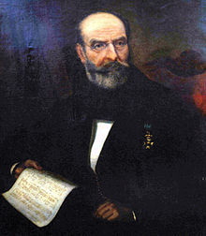
ο ιδρυτησ μασ
Πρώτος Καλλιτεχνικός Διευθυντής της διετέλεσε ο συνθέτης Νικόλαος Χαλικιόπουλος Μάντζαρος, ο οποίος διατήρησε αυτό το αξίωμα μέχρι τον θάνατό του το 1872. Ακόμα τοπιάνο του διασώζεται μέχρι και σήμερα στο μουσείο της παλαιάς.

Slide 4
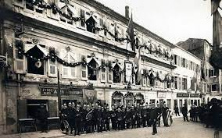
Η πρωτη εμφανιση
Η πρώτη εμφάνιση της Φ.Ε.Κ. έγινε το 1841 στα παράθυρα του κτηρίου στην οδό Φιλαρμονικής που κατά τη διάρκεια της λιτανίας του Αγίου Σπυρίδωνος της 11ης Αυγούστου. Η εμφάνιση έγινε χωρίς τις χαρακτηρίστηκες στολές.

Slide 5
Η διοικηση
Η διοίκηση μας αποτελείται από τρία βασικά μέρη. Τον πρόεδρο, τον αρχιμουσικό και τον υπαρχιμουσικό. Τον ρόλο του προέδρου τον κατέχει εδώ και 50 χρόνια, ο κύριος Παδοβάς, τον ρόλο του αρχιμουσικού τον κατέχει από το 2010 ο κύριος Προσωπάρης και τον ρόλο του υπαρχιμουσικού τον κατέχει ο κύριος Κακαρούγκας.

Slide 6
Η εκπαιδευση
Η εκπαίδευση αποτελείται από 2 βασικά μέρη. Την θεωρία της μουσικής με τα βασικά και το όργανο που επιλέγει ο κάθε μαθητής/τρια. Ανάλογα με την πρόοδο του κάθε μαθητή υπάρχουν τρεία σώματα. Το πρώτο είναι η πίκολο, το δεύτερο είναι η μπαντίνα και το μεγαλύτερο είναι η μπάντα.

Slide 7
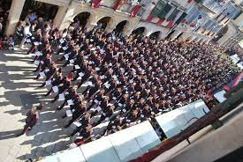
Τα πιο γνωστα κομματια
Η φιλαρμονική μας είναι γνωστή για πολλά πράγματα, αλλά πιο πολύ για τα πένθιμα κομμάτια της. Δηλαδή το Adagio του Albinoni και το Amleto του Faccio. Τα οποία ακούγονται το πάσχα με πολλούς πιστούς.

Slide 8
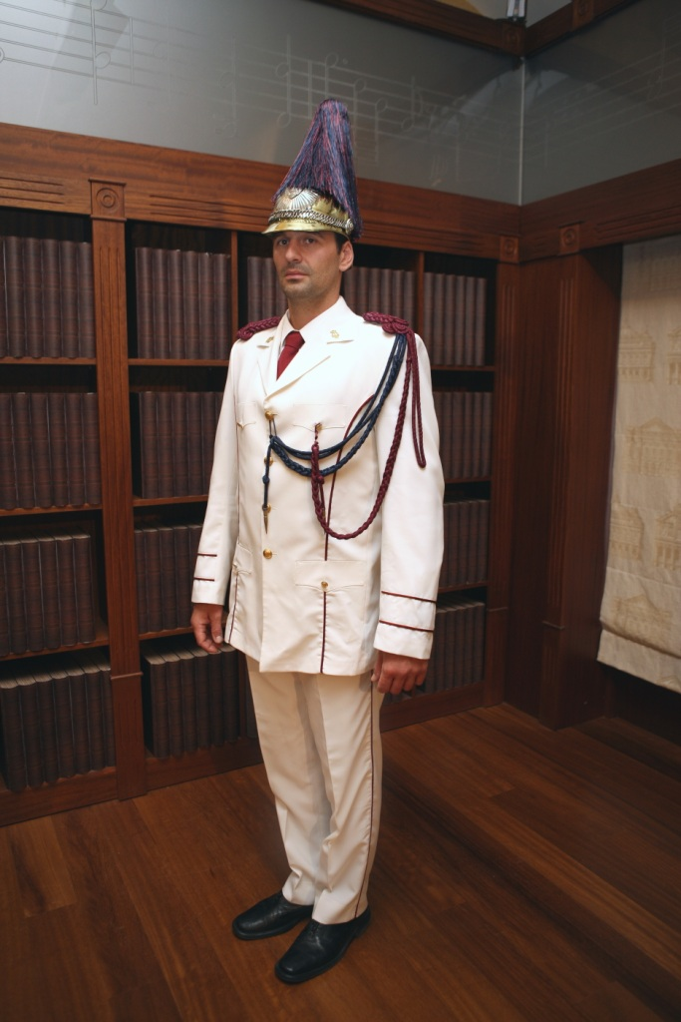
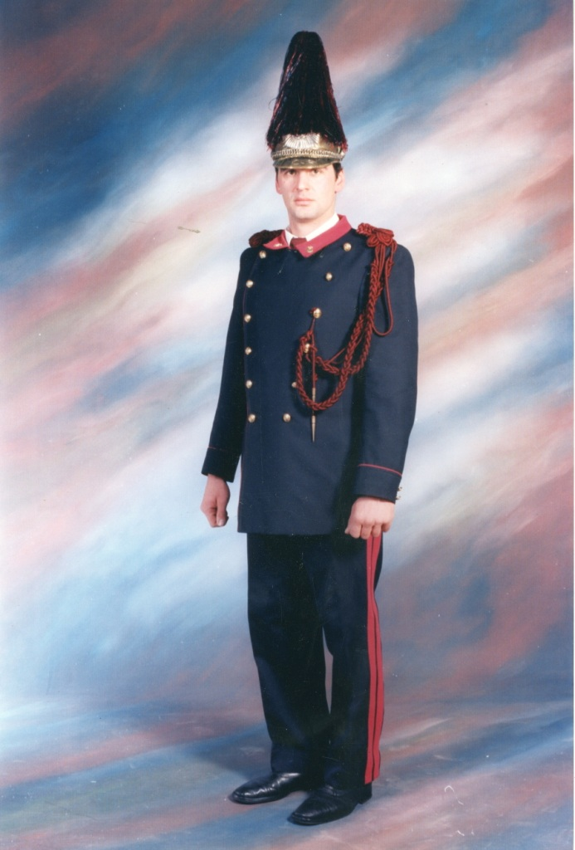
στολεσ
Το σημερινό εν χρήσει σχέδιο της στολής Φιλαρμονικής έχει στην εξάρτησή της και θερινή χρώματος λευκού, η οποία φοριέται από τις 21 Μαίου μέχρι αρχές Οκτώβρη. Επίσης έχουμε και χειμερινή στολή, η οποία φοριέται από τις 28/10 μέχρι και το πάσχα.

Slide 9
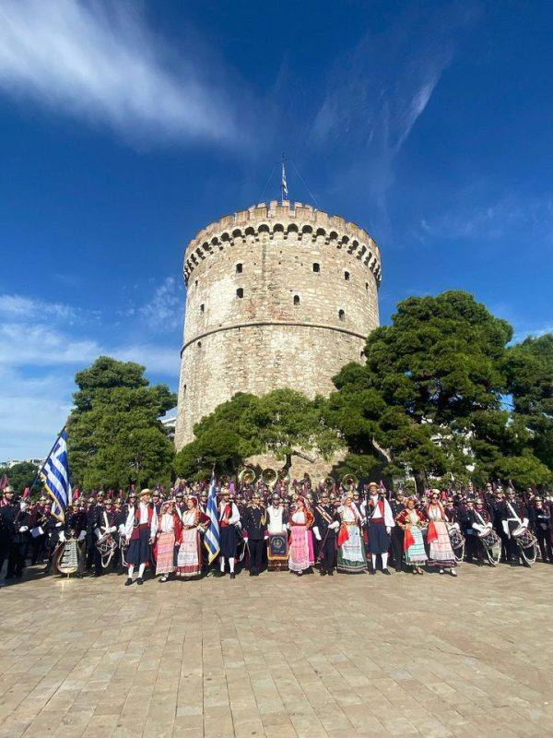
Ειμαστε και ταξιδιαρηδεσ
Η φιλαρμονική μας πάει και πολλά ταξίδια όπως τον Οκτώβριο που έγινε η περίφημη παρέλαση της 28ης Οκτωβρίου στην Θεσσαλονίκη και τώρα στη Νέα Υόρκη. Όπου θα παρελάσει το σώμα της μπάντας στην 5η
Λεωφόρο.

Slide 10
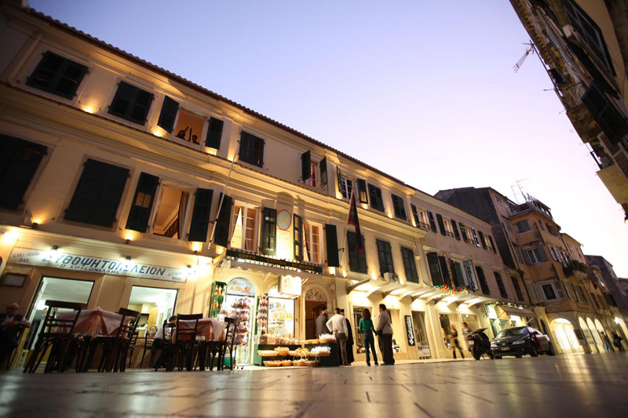
το κτηριο
Η Φιλαρμονική αρχικά στεγάστηκε στην Πίνια, στον πρώτο όροφο κτηρίου ιδιοκτησίας του Αυγουστίνου Πολυλά. Το κτήριο πουστεγαζόμαστε μέχρι και σήμερα πρόκειται για ένα τυπικό κερκυραϊκό «παλάτζο», το οποίο ανήκε στην οικογένεια Θεοτόκη.

Slide 11
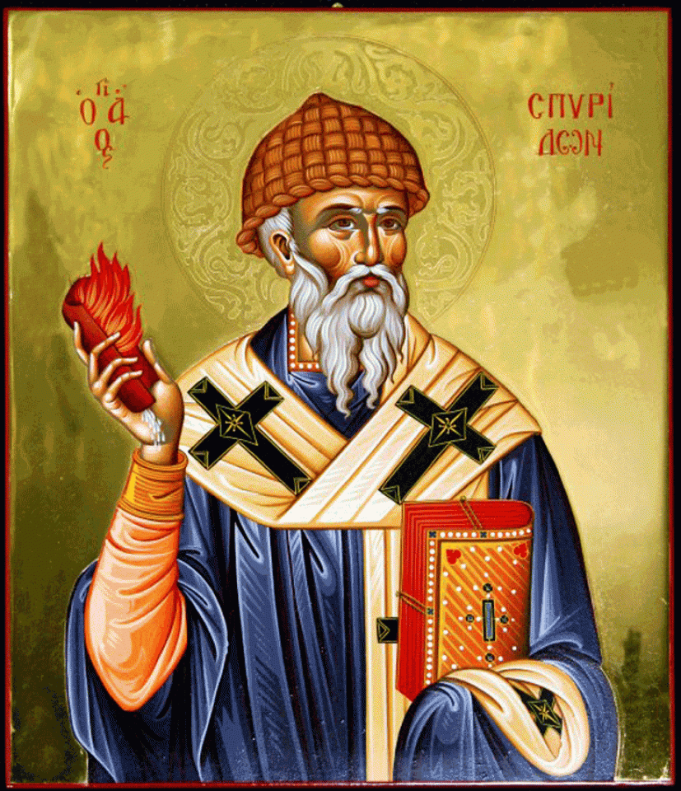
Ο ΑΓΙΟΣ ΜΑΣ
Ο Άγιος Σπυρίδωνας είναι ένας από τους πιο σημαντικούς λόγους της ίδρυσης της φιλαρμονικής μας. Απεβίωσε της 12/12/348 και προστατέβει το νησί μας μέχρι και τώρα.

Slide 12
τελοσ
Ευχαριστούμε που μας ακούγατε και ελπίζουμε να σας άρεσε και να μάθατε πράγματα από αυτήν την παρουσίαση.

